Slide 1
Go to Swift
簡報者:王献泰

Slide 2
大綱
動機
展示
工具
原理
困難
未來展望
結論

Slide 3
動機
想開發Apple Device App
想學Swift
無Mac 電腦
無法練習
w3school

Slide 4
展示
執行範例
切換中文版
故意出錯
請老師測試

Slide 5
工具
HTML 5
Bootstrap
PHP
MySQL

Slide 6
原理
上傳Swift至Server
由Server編譯
回傳結果至Console
內容儲存至DB
須以Mac為Server

Slide 7
困難
無法改變Carousel字體位置
資料量大
排版花費大量時間

Slide 8
未來展望
協同、分工完成
多國語言
中英對照、重點、筆記
架設於Linux
邁向Swift 4.0…上架

Slide 9
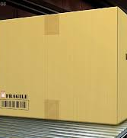
結論

